Slide 1
Великая Отечественная война в истории моей семьи
Автор - Мамбетов Темирлан Русланович
Возраст – 16 лет (10 класс)
Руководитель – Жамбаева Ирина Муаедовна
Должность – зам. директора по ВР, учитель истории
МКОУ СОШ №2 с.п. Верхний Куркужин

Slide 2
Описание военной жизни.
Я хочу рассказать о своем дедушке и его двух братьев, которые участвовали в Великой Отечественной войне.
Сейчас нет уже среди нас этих замечательных людей, которые прошли войну, но память о них живет в сердцах близких и односельчан.
Удивительной была судьба трех братьев Мамбетовых Гамеля, Петики и Темиржана.
Они родились в селении Верхний Куркужин в семье крестьянина – труженика Хатыма и Зрум. Когда началась война, все трое братьев были призваны на войну.

Slide 3
Старший Гамель был призван в 1941 году, а в 1943 он попал в плен, затем был вывезен в Германию. Из Германии он был продан американцам в рабство, где работал конюхом. Оказалось, что он попал в семью кабардинцев – беженцев из России. После войны посольством Советского Союза по желанию Гамеля он вывезен в СССР. Его хотели спрятать и оставить в Америке семья, в которой он работал, но он вернулся на Родину. С 1947 по 1957 год по трибуналу суда был сослан в Магадан, лишь из-за того, что попал в плен, как и многие другие в то время. С 1941 года о нем не было вестей, и лишь в 1948 году родные получили письмо от него, где было сказано, что он осужден и находится в Магадане. Его жена была безграмотна. Но благодаря упорству и любви к мужу, она смогла поехать в Магадан и провести вместе с мужем срок осуждения. В 1957 году Гамель был реабилитирован. По возвращении на Родину работал и воспитал двоих детей. Сын Гамеля Петр сейчас живет и работает в г. Санкт - Петербург, где его знают как знаменитого художника. Фотографии Гамеля у нас нет, но, наверное, она все-таки существует.

Slide 4
Средний из братьев Петика Хатымович – мой дедушка прошел всю войну и вернулся на Родину.
Он был призван на мобилизацию Кубинским РВК 17 февраля 1942 года в 851 артиллерийский полк наводчиком. С февраля 1943 года по март 1943 года был в госпитале на излечении после ранения в правый бок. После госпиталя продолжал воевать в своем 851 полку наводчиком с марта 1943 года по ноябрь 1945 года. Был уволен по демобилизации на основании Указа президиума Верховного Совета СССР от 25 сентября 1946 года. Обо всем этом красноречиво говорит его сохранившийся военный билет тех времен. Сохранилась его именная Благодарственная грамота с подписями командующего войсками Первого Украинского фронта Маршала Советского Союза И. Конева, члена Военного Совета фронта генерал-лейтенанта К. Крайнюкова и генерала армии И.Петрова, датированная июлем 1945 года.
Мамбетов Петика Хатымович имел правительственные награды: медаль «За отвагу» - 30 октября 1944 года; Орден Славы III степени – 5 июля 1945 года; Медаль «За освобождение Праги» - 9 мая 1945 года. После возвращения на Родину Петика Хатымович женился, работал в родном колхозе и воспитал шестерых детей.

Slide 5
Младший из братьев Темиржан Хатымович прошел всю войну от Сталинграда до Берлина. Он в 1941 году поступил в военное училище, откуда был призван на фронт.
Сохранились его фотографии, которые он прислал матери и брату из г.Найбранденбург с собственноручной записью на обратной стороне, датированной 20 апреля 1946 годом.
После войны Темиржан вернулся домой, где пробыл всего два месяца. Радости матери не было конца. Ведь все три сына были живы, хотя Гамель был сослан на Колыму. Темиржан через два месяца вернулся в Германию, где был назначен комендантом г. Дрезден. Вскоре он был там убит, так трагически оборвалась его жизнь, прошел всю войну и был убит по нелепому стечению обстоятельств. До конца жизни мать хранила эти фотографии, а сейчас они у близких ему родственников.
Такова была судьба трех сыновей Хатыма , которые прошли войну, испытали много бед, но остались верны своему народу, своей Родине.

Slide 6
Война…О ней я слышал только по рассказам, по кинофильмам, по книгам.
Мой дедушка, Мамбетов Петика Хатымович был участником Великой Отечественной войны. Он прошел войну с 1941 по 1945 год. Его братья, Темиркан и Гамель тоже сражались на линиях фронта до победного конца.
Я горжусь, что у меня были такие великие дедушки.
Мой старший брат Аслан хоть и не воевал, отслужил пограничником в армии в Дагестане. Он удостоен награды «отличник пограничной службы II степени».

Slide 7
Наша семья с честью носит имя участников Великой Отечественной войны. Я горжусь ими.
После войны мой дедушка был примером для подражания в селе, где мы живем. О нем много рассказывали наши родственники и соседи, как о доблестном, мужественном, честном, порядочном человеке. Его уже не было в живых, когда родился я, но я собирал рассказы о нем, храню его фотографии, которые у нас остались.

Slide 8
Окончив только 2 класса он проработал председателем колхоза в нашем селе в послевоенные годы. К нему обращались жители села за советом и помощью. Как говорят те, которые его знали, он оказывал посильную помощь всем нуждающимся в тяжелые послевоенные годы. Он являлся примером для подрастающего поколения.
Память о нем живет и будет жить в наших сердцах.

Slide 9
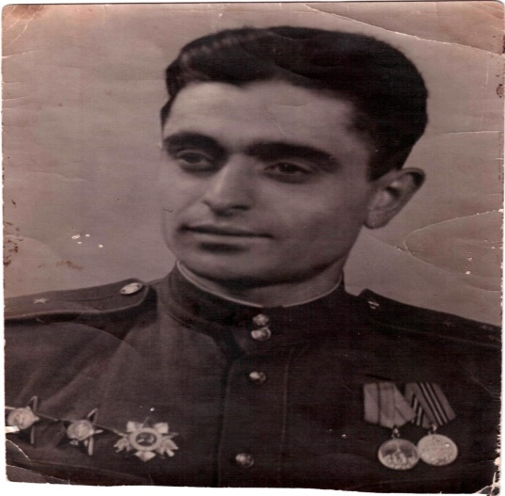
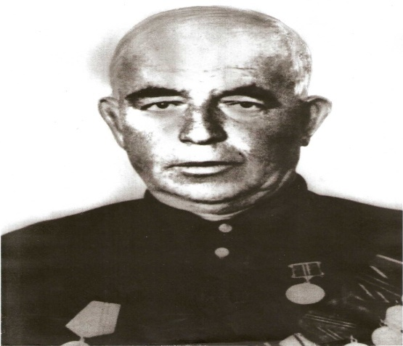
Мамбетов Темиржан Хатымович . На этой фотографии с обратной стороны еле различимы такие слова: «На долгую память родной матери, когда взгляните на фото вашего сына, вспоминаете детство его, а потом, сына 1941 года (весна) студенческий год и сейчас, каким он стал, после того, то есть сына, который прошел Великую Отечественную войну от Сталинграда-Ленинграда-до Фашистского логово, Берлина. Спи, успокойся. Шалью накройся Сын ваш вернется к вам. Варежки снимет, Крепко обнимет и Не раз покачает головой. Шлет вам ваш сын Темиржан, старший лейтенант Мамбетов Т.Х. Полевая почта 72476 «м»».
Мамбетов Петика Хатымович

Slide 10
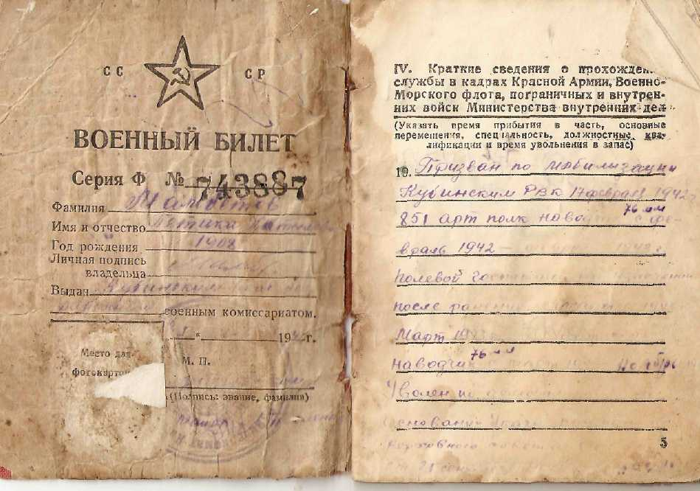
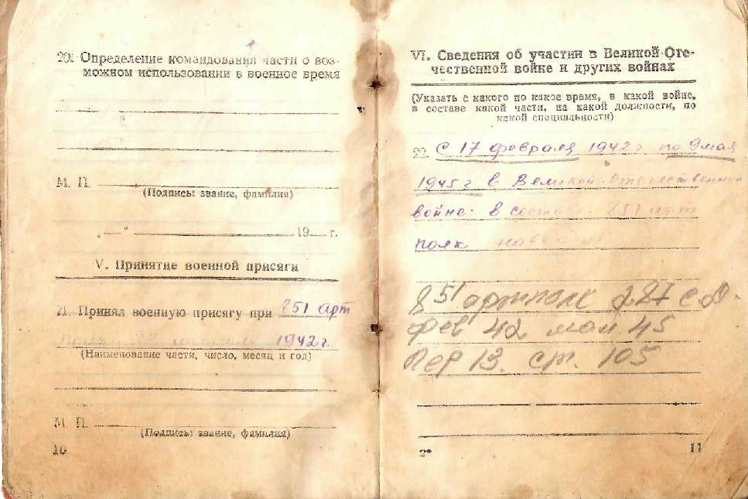

Slide 11
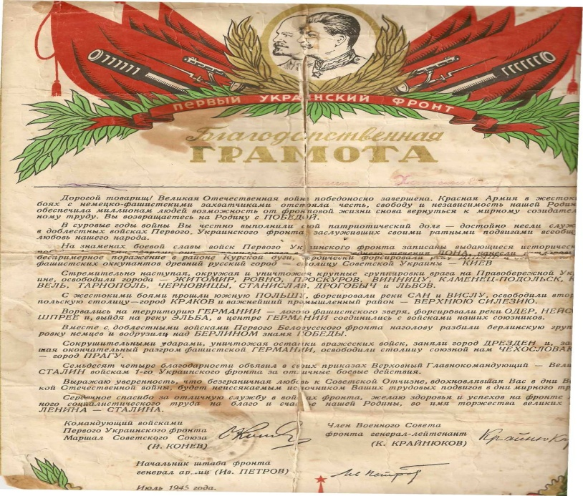
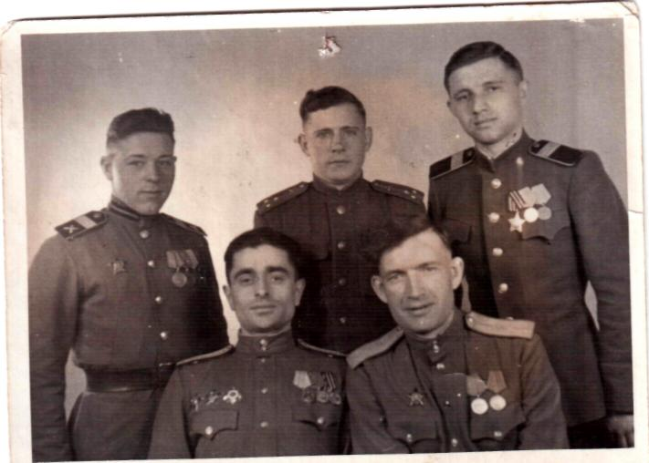
А на этой фотографии, присланный брату такие слова: «На память брату от Темиржана. На карточке (слева) стоят 1. старший сержант Беспалов Александр – мой ученик, 2. старший лейтенант Кирпичев Сережа – товарищ по службе, 3. старший сержант Щукаев Иван – мой ученик. Со мной сидит старший лейтенант Стрельников Иван – товарищ по службе. 20 апреля 1946 г. Найбранденбург»

Slide 12
Адрес школы: с.п. В. Куркужин, ул. Октябрьская, 131, тел 8(866)34-79-3-50
e-mail школы – ahmed550@mail.ru
Телефон руководителя 8-905-437-47-28
Документы из семейного архива

